Slide 1
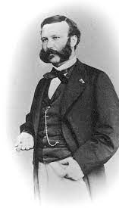
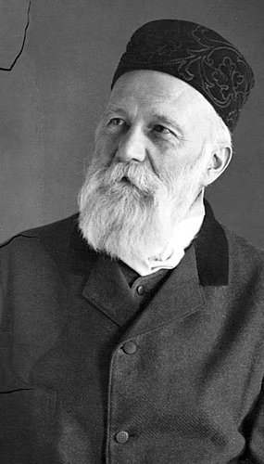
Henri Dunant
Adam & Karren

Slide 2
inhoud
Wie is Henri Dunant?
Waar geboren ?
Waar overleden?
Studie
Werk
De slag om Solferino
Rode Kruis

Slide 3
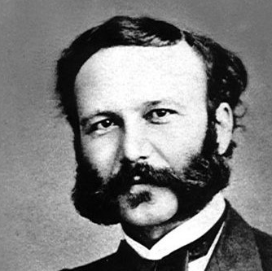
Wie is Henri Dunant?
Echte naam: Jean Henry Dunant
Prijzen: Nobelprijs voor de Vrede
Broers/zussen:
Pierre-Louis, Daniel
Marie, Anna
Broers/zussen: Marie Dunant, Anna Dunant, Pierre-Louis Dunant, Daniel Dunant

Slide 4
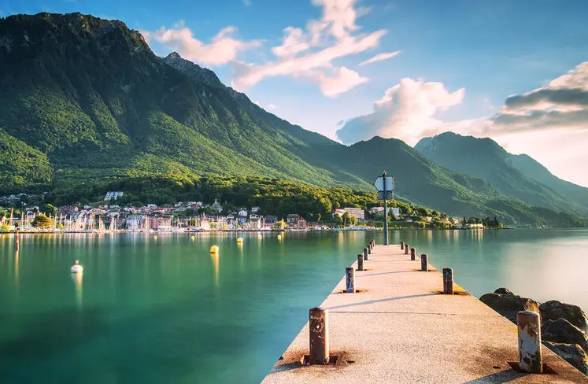
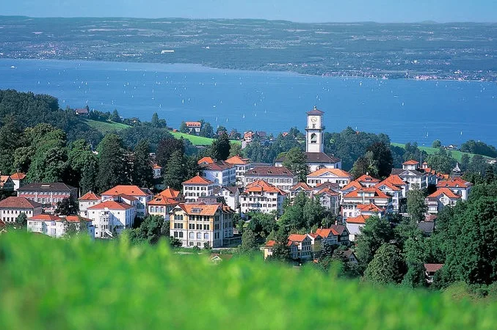
Genève, Zwitserland 8 mei 1828
Heiden, Zwitserland 30 oktober 1910
82 jaar

Slide 5
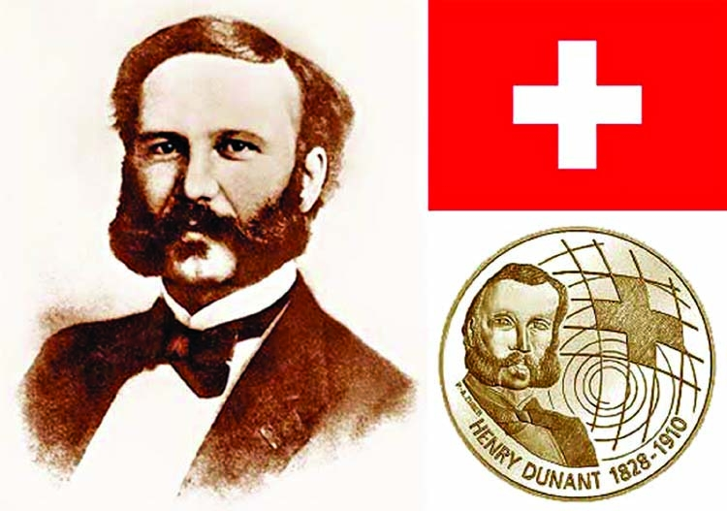
studie

Slide 6
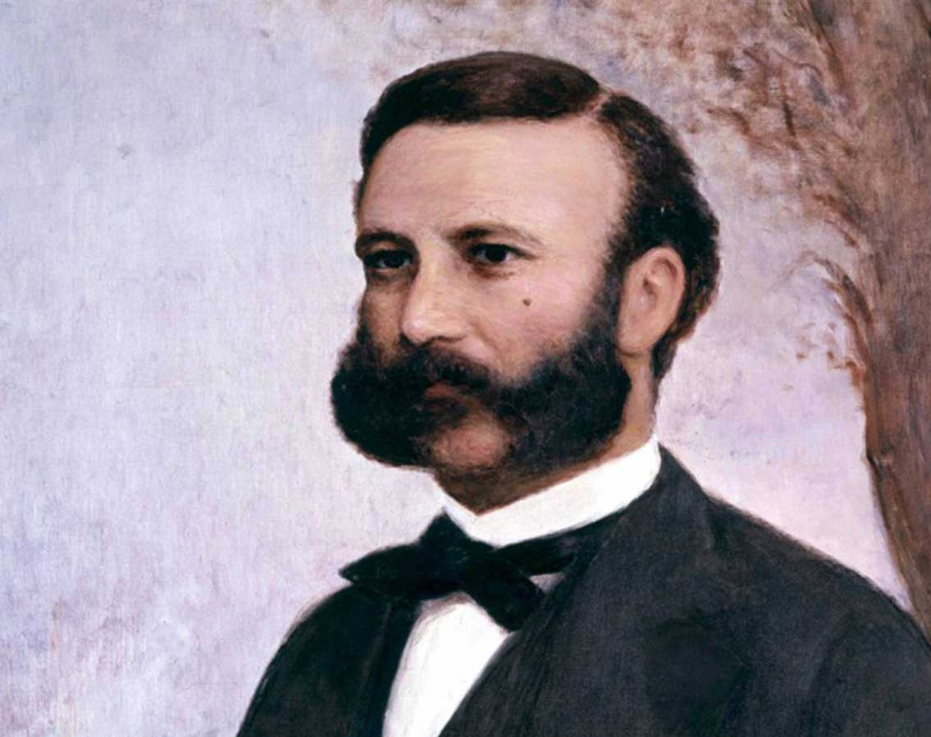
WERK
Zakenman: handelaar
Auteur

Slide 7
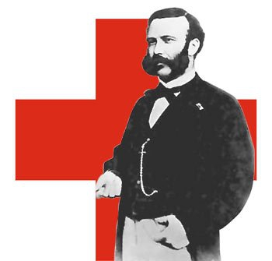
Rode kruis
192 landen

Slide 8
Filmpje
De slag om Solferino (Noord-Italië)
-------) vormt het ontstaan van het Rode Kruis!
Hij richtte een noodhospitaal op, zowel de Fransen als de Oostenrijkse soldaten werden verzorgd.
https://www.youtube.com/watch?v=PAStBe_groI

Slide 9
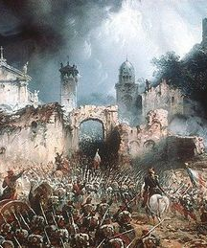
De slag om Solferino
het begin van het Rode Kruis
24 juni 1859
Napoleon III
Victor Emmanuel II
Frans Jozef I. keizer Oosterijk
Noord-Italië, nabij Verona en Milaan.

